Slide 1

この単元の目標
複雑な形状のモデルの 当たり判定を取ることが できる

Slide 2
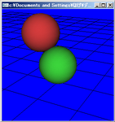
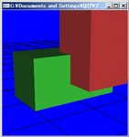
1 DxLibを利用した当たり判定
[従来の当たり判定]
①「球と球」「箱と箱」のような特定の形に見立てて当たり判定
[メリット] ・比較的計算速度が速い。 ・プログラムの応用が利きやすい。 [デメリット] ・大雑把な形状でしか使えない。
②特定のマス目に区切って、自分がいる範囲を調べて判定
[メリット] ・①よりも計算が速く楽にできる。 [デメリット] ・自由度がほぼ無い。

Slide 3
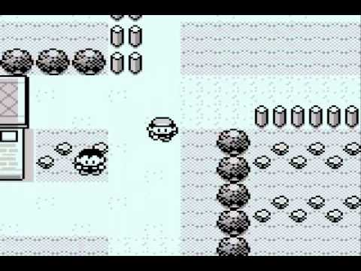
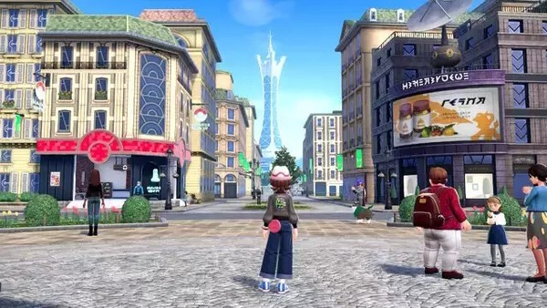
[3Dゲームで見る当たり判定]
＜2Dゲーム＞
＜3Dゲーム＞
こっちはマス目に区切って 次のマスに進めるかを調べる 当たり判定で出来そう！
！?
3Dゲームでは、しっかりと壁際を移動すると壁に沿って キャラが移動したりしている。 これは、モデルの板ポリゴン一つひとつと線or球との 当たり判定を全てと行う事により実装している。

Slide 4

[メリット] ・複雑な地形に対応可能。 ・モデルのデータから、全てのポリゴン情報を取得するため、 一度システムを作ってしまえば応用が楽になる。 [デメリット] ・面と線、面と球の当たり判定を学ぶ必要がある。 ・xファイルやfbxから直接データを取り出すプログラムを作成する 必要がある。 ・計算量が多くなるので、工夫をしないと処理落ちする。
難しすぎて震える。 何か簡単な方法が 無いですかねぇ。

Slide 5
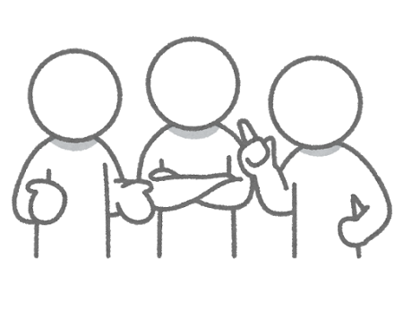
[モデルとの当たり判定を行う関数]
DxLibには、補助してくれる3つの当たり判定関数が存在する。
MV1CollCheck_Line () モデルと線の当たり判定
MV1CollCheck_Sphere ()
モデルと球の当たり判定
MV1CollCheck_Capsule ()
モデルとカプセルの当たり判定
これを使えば 3Dのフィールドも すぐに当たり判定が 取れるんじゃない？
使用するには ちゃんとした手順が あるらしいよ！

Slide 6
[3Dモデルとの当たり判定]
①3Dのフィールドモデルをロードする。
②MV1SetupCollInnfo()を一度だけ呼び、コリジョン情報を構築する。
int MV1SetupCollInfo(int モデルハンドル, int フレーム番号, int 分割数横, int 分割数縦, int 分割数奥行き)
第一引数：当たり判定を行いたいモデルのハンドル 第二引数：当たり判定で使いたいフレーム番号 (全部と当たり判定する時は-1でOK) 第三引数以降：モデルの分割数 戻り値：0 = 成功 -1 = 失敗
なお、この関数は負荷が大きいためゲーム開始前に 読み込むようにしておこう！

Slide 7
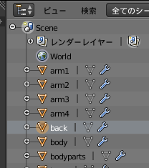
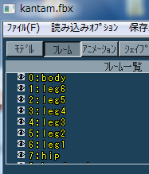
※ MV1SetupCollInnfo()の補足
第二引数は、モデル全体ではなく一部とだけ当たり判定を 調べたい時に使用する。
blenderのこれ一つがフレーム
ModelViewerでのこれが フレーム番号になる

Slide 8
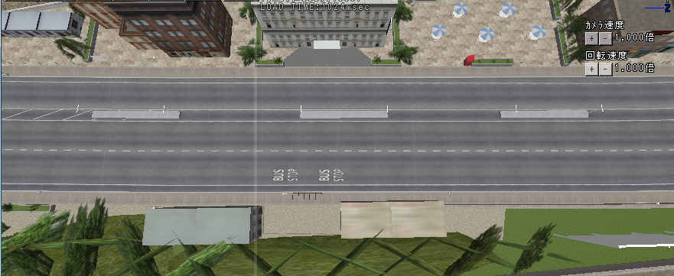
※ MV1SetupCollInnfo()の補足
第三引数以降はモデルを指定数だけ分割して 自分がいる範囲に存在する板ポリゴンとだけ当たり判定を 行うようにする仕組みとなる。
僕はここにいるから、 この赤の範囲にある ポリゴンとだけ当たり判定 すれば効率いいよね！

Slide 9
③当たり判定が必要になったタイミングで当たり判定関数を呼ぶ。 今回はMV1CollCheck_Sphere()を使用してみる。
MV1_COLL_RESULT_POLY_DIM MV1CollCheck_Sphere( int モデルハンドル, int フレーム番号, VECTOR 球の座標, float 球の半径)
第一引数：当たり判定を行いたいモデルのハンドル 第二引数：当たり判定で使いたいフレーム番号 (MV1SetupCollInfoで設定したフレーム番号) 第三引数：球の座標 第四引数：球の半径 戻り値：当たり判定の結果が入った構造体

Slide 10

※ MV1_COLL_RESULT_POLY_DIM構造体とは？
struct MV1_COLL_RESULT_POLY_DIM{ // 当たったポリゴン数 0ならヒットしていない int HitNum; // ヒットしたポリゴンデータの配列へのポインタ MV1_COLL_RESULT_POLY ＊Dim; };
つまり、戻り値で受け取った構造体の 「HitNum」が0ならば当たっていない 1以上ならば当たっているという事か。
・・・ところでこの構造体の中にある 「MV1_COLL_RESULT_POLY」って何？

Slide 11
※ MV1_COLL_RESULT_POLY構造体とは？
構造体「 MV1_COLL_RESULT_POLY 」は 当たっているポリゴン一つ分のデータが入っている。 また、今回の当たり判定では一つの球に 複数の板ポリゴンが当たっている可能性がある。 そのため、変数「Dim」はポインタ変数ではあるが、 当たっている板ポリゴン情報が配列で格納されている。
struct MV1_COLL_RESULT_POLY{ // ポリゴンに当たっているか int HitFlag; // 球とポリゴンの最近点の座標 VECTOR HitPosition; // 当たったポリゴンが含まれるフレームの番号 int FrameIndex; // 当たったポリゴンが使用しているマテリアルの番号 int MaterialIndex; // 当たったポリゴンを形成する三点の座標 VECTOR Position[3]; // 当たったポリゴンの法線 VECTOR Normal; };

Slide 12
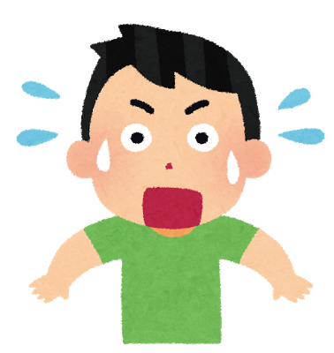
④必要な情報を取得できたはずなので、Hitしていた場合は ゲームにあわせて適切な処理を行う。
⑤今回の当たり判定データが不要になったら、 ③で取得した構造体をMV1CollResultPolyDiimTerminate() で破棄する。
int MV1CollResultPolyDimTerminate( MV1_COLL_RESULT_POLY_DIM 当たり判定データ)
第一引数：③で受け取った構造体 戻り値：0 = 成功 -1 = 失敗
MV1CollCheck_Sphere()は内部でメモリを 動的に確保しているらしい！ この関数を呼ばずに再度MV1CollCheck_Sphere()を使うと メモリリークが発生するぞ！！

Slide 13

⑥ゲームが終了するなど、コリジョン情報が不用になったら MV1TerminateCollInfo()で破棄する。
int MV1TerminateCollInfo( int モデルハンドル, int フレーム番号)
第一引数：当たり判定を行いたいモデルのハンドル 第二引数：当たり判定で使いたいフレーム番号 (MV1SetupCollInfoで設定したフレーム番号) 戻り値：0 = 成功 -1 = 失敗
以上を元に、 サンプルプログラムで 実験してみよう！

Slide 14

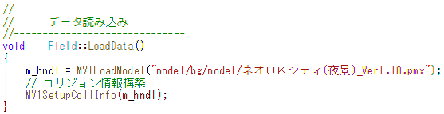
[サンプルプログラム]
今回のサンプルプログラムは 【フィールド、プレイヤーは表示済み】 【移動処理、簡単なカメラ搭載済み】 となっている。
ただし、即席で作ったプログラムなので 参考にはしないように・・・。
ゴミのような プログラムだ
①Field.cppのフィールドモデルをロードしている場所に追加。

Slide 15
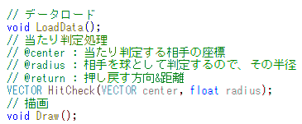
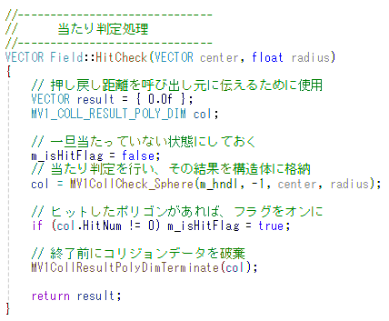

②当たり判定の関数をField.hとField.cppに追加する。
Field.h
Field.cpp
m_isHitFlagをtrueにしたら 画面左上に「Hit!!」と表示されるよ。

Slide 16
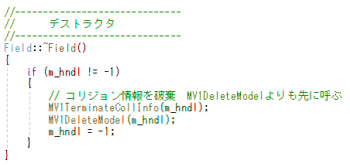

モデルデータを削除するタイミングでコリジョン破棄忘れずに！
後はHitCheck関数をMain関数の方で 呼んであげるだけ。 簡単だワン！！

Slide 17
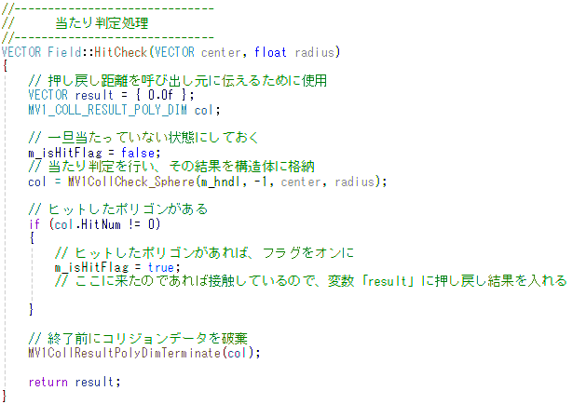

[押し出し処理]
本当に難しいのは、ぶつかった際に押し出す処理となる。 特に法線情報が役に立つので、この情報をどのように使って 押し出してやるかを考えてみよう！！
変数「result」の値は押し戻す方向&距離になります。 プレイヤーの座標に「result」を加算すれば 接触ギリギリの場所にとどまるようになる予定です。

Slide 18
※押し出し処理の考え方
ヒント① 押し出す方向は、基本的にぶつかった面の法線ベクトル方向でよい。
この方向に 押し出す
法線
ヒント② 「最近点の座標」とは物体の中心からぶつかった面までの 最短距離となる座標である。
最近点の座標
球の中心
最短距離

Slide 19
ヒント③ 本来、ギリギリでぶつかる距離は「球の半径」と同じ長さになる。 したがって、 「球の半径」 － 「球の中心と最近点の座標の最短距離」 ＝ めり込んだ距離 となるはず。
最近点の座標
めり込んだ距離
球の中心
最短距離
ヒント④ 「めり込んだ分の距離」を「法線の方向」へ物体を移動させれば ぴったりの位置に押し返せるはず！！

Slide 20
ヒント⑤ 今回は球で当たり判定を行っているため、下記のような地形では 2面以上ヒットしている可能性もある。 その場合は、押し出すベクトルを加算するとよい。 意外とそれっぽく押し返してくれる。
この境目に移動すると 二つの面にヒットする可能性。
ここまででも、十分それっぽく押し戻してくれるはず。 頑張って完成させてみよう！

Slide 21
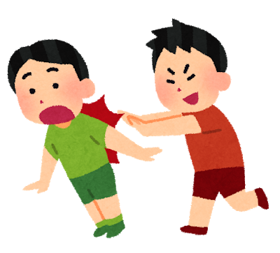
※問題点と更なる改良
先ほどのアルゴリズムは、以下のような状態が発生すると 想定よりも大きく押し戻す可能性がある
二つの面に接触しているが、 全く同じ方向に押し戻す
法線
法線
この場合は、めり込みが大きい方だけを押し戻せばうまくいく。 もしもキャラクターがﾌﾟﾙﾌﾟﾙ震えるなら、この状況でないか調べよう！
押し戻すアルゴリズムは他にも たくさんあるぞ！ より自然に、かつ効率の良いアルゴリズムが 無いかを考えてみよう！！

